Slide 1

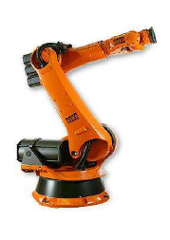
Université Sultan moulay Sulaiman Faculté des science et technique de Beni Mellal
Etude ,Conception et réalisation
d’une Bras Manipulateur
À six degrés de libertés
Réalisé par :
Qaddi Zakaria
Samiri Salah-Eddine
Encadré par :
M.Kouach Zakaria
Mme.Ouaomar Hanaa
Année universitaire: 2018/2019

Slide 2
Plan:
I.INTRODUCTION
II.ANALYSE FONCTIONNELLE
III.CONCEPTION
IV.MODELISATION
V. COMMANDE
VI.REALISATION
VII.CONCLUSION

Slide 3
Introduction
L’être humain depuis son existence cherche à faciliter sa vie et à concevoir des objets et des méthodes qui l’aident à exploiter l’environnement extérieur, la terre, la mer et l’espace. De nos jours, parmi ces objets on trouve les robots et plus précisément les robots manipulateurs.

Slide 4
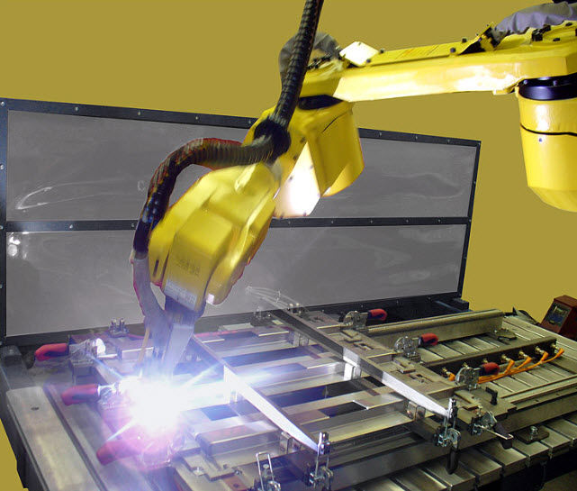
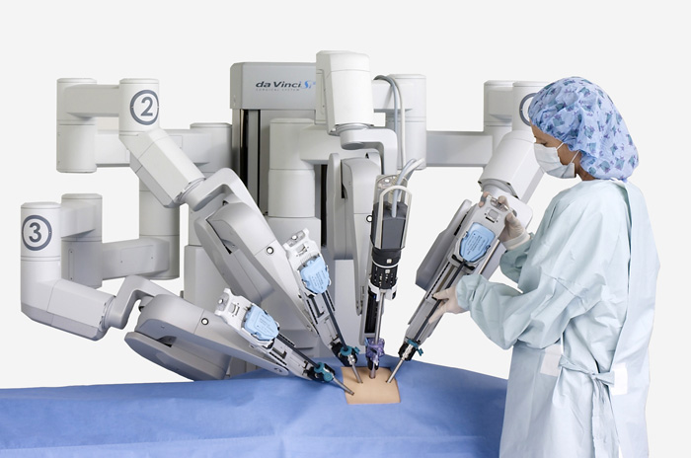
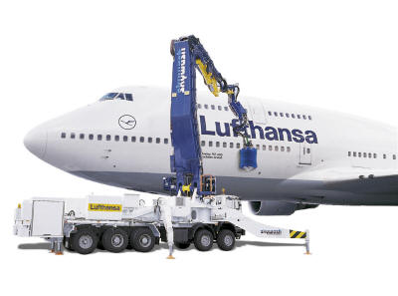
Application des robots manipulateurs:
Robots manipulateurs de service aux humains
Robots manipulateurs de service aux équipements
Robots industriels de soudage

Slide 5
Analyse fonctionnelle
Analyse fonctionnelle Externe :
Le diagramme Bête à cornes :
A qui rend-il service ?
Sur quoi agit-il ?
Matériaux,
Pièces ,Outils d’inspection
Usagers
Bras
Manipulateur
Dans quel but ?
- L’amélioration de la productivité
- L’accroissement de la qualité des produits fabriqué
- La réduction du coût de travail

Slide 6
Le diagramme SADT:
Énergie électrique
Choix de mode de fonctionnement
Réglage
Marche /arrêt
Vibration et le bruit
Les objets
Déplacer et inspecter Les objets
Résultat d’inspection
Nouvelle place d’objet
Bras
Manipulateur
Afficheur LCD

Slide 7
Analyse fonctionnelle interne:
Le diagramme FAST(Functionnal Analysis System Technique):
Donner les ordres
Carte Arduino
Aider L’utilisateur
Gérer le système
Recueillir les infos des capteurs
Moteur pas a pas (Nema)
Dirigé le bras
Bouger chaque articulation
Driver moteur
Connaitre l’environnement
Connaitre la position du bras
capteurs d’angles
Capteur de proximité
Communiquer avec l’utilisateur
Afficher les informations
Ecran LCD

Slide 8
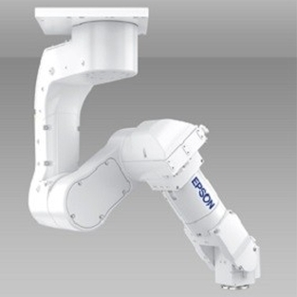
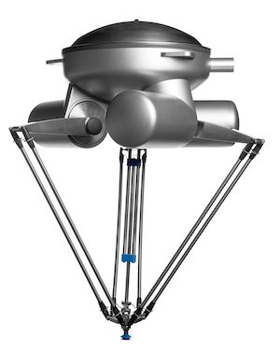
Conception
Architecture du Robot:
Architecture série :
Mécanisme en chaîne cinématique
ouverte constitué d’une alternance de corps et
de liaisons.
Architecture parallèle :
Mécanisme en chaîne cinématique fermée dont l'organe terminal est relié à la base par plusieurs chaînes cinématiques indépendantes.

Slide 9
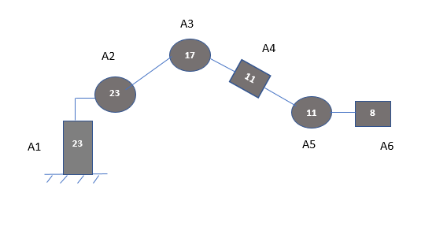
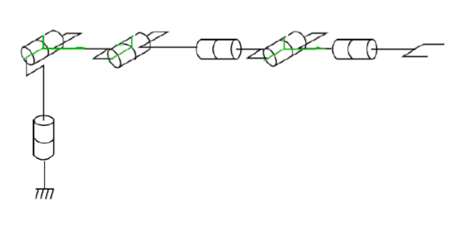
Schéma du Robot:
AXES : A1, A2, A3, A4, A5etA6.
MOTEURS PAS A PAS : Nema 23,17,11 et 8.
Schéma cinématique:

Slide 10
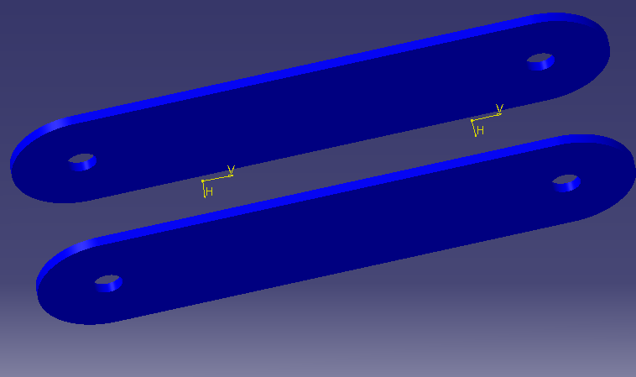
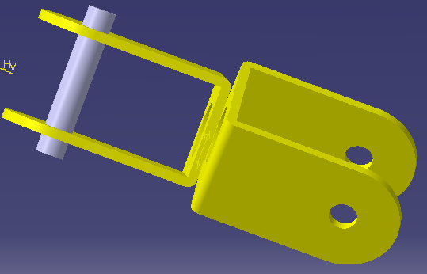
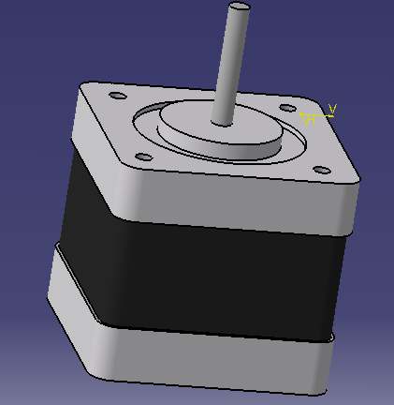
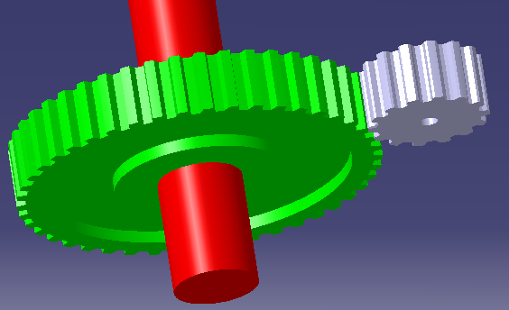
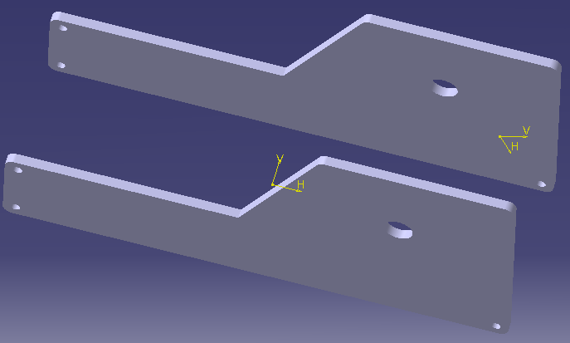
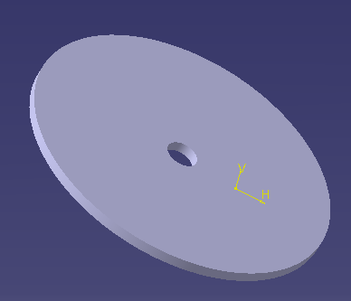
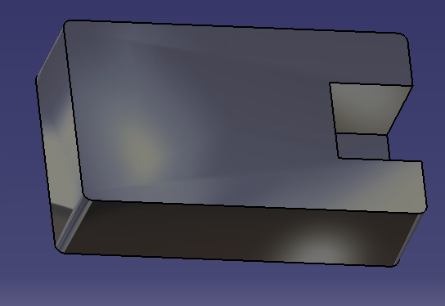
Dessins (Logiciel catia):
Bras 1
Bras 2 et Bras 3
Moteur pas a pas
Liaison par engrenage
Côtés
support
La Base

Slide 11
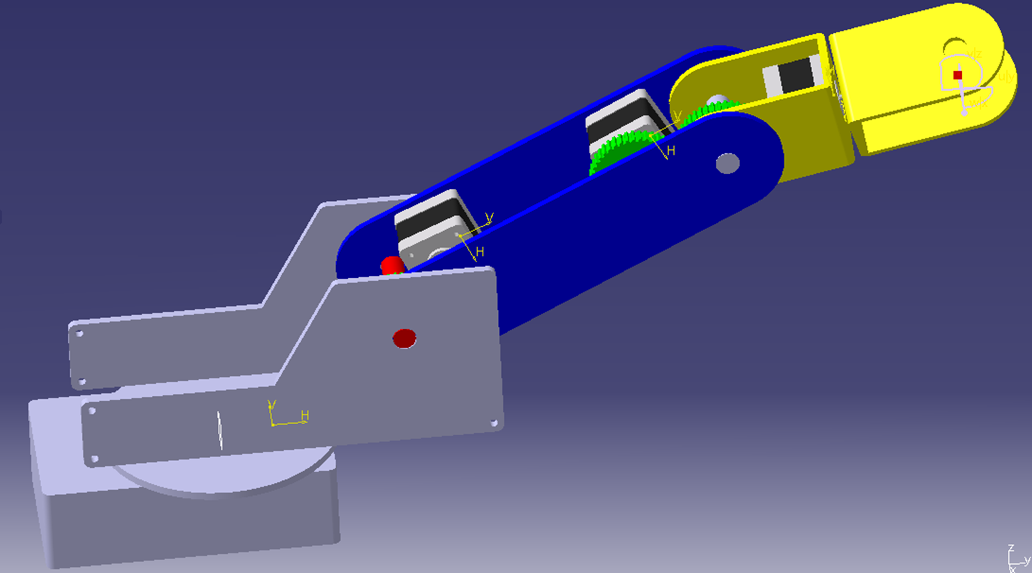
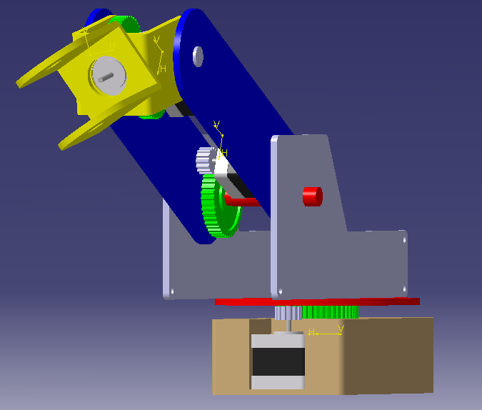
Dessin d’ensemble :

Slide 12
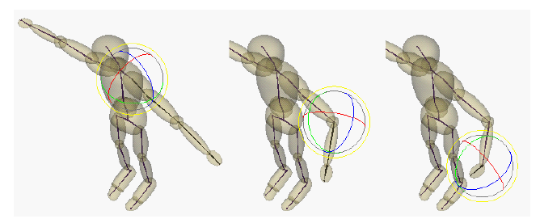
Modélisation
Dans la plupart des applications en robotique, on s’intéresse à la trajectoire et la position finale de l’outil terminal par rapport à la référence fixe,
Modélisation cinématique direct:
La cinématique directe consiste à donner une pose à un squelette d’animation en modifiant uniquement les paramètres de ses articulations (variables d’articulation).

Slide 13
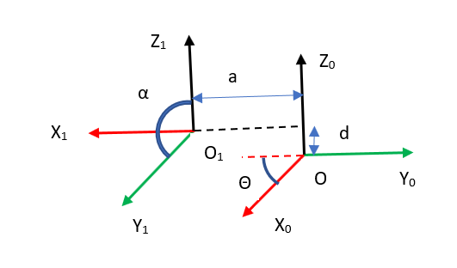
Méthode de Dénavit-Hartenberg:
Cette méthode permet de caractériser la position relative de deux solides avec seulement 4 paramètres.
Tous d’abord il faut bien mettre en place les repères suivant les conditions suivants ;
Soit R₀(O, X_{0,} Y_{0,} Z₀) et R₁(O₁, X_{1,} Y_{1,} Z₁) deux repères orthonormés directs
Si Z₀ et Z₁ sont croisés l’axe X₁ doit être perpendiculaire a (Z₀) et (Z₁).
Même choses au cas précèdent seule l’origine de R₁ est sur Z₀.
Si Z0 et Z1 sont parallèles on trace le perpendiculaire sur Z1 et Z0, puis on trace son perpendiculaire c’est X₁.
Les deux repères sont confondus, les axes aussi sont confondus.
Les 4 paramètres déterminantes :
(Joint angle) thêta c’est l’angle de X₀ vers X₁ mesurée par rapport à Z₀.
(Link offset) d distance de O₀ vers O₁ mesurée suivant Z₀.
(Link tength) a distance de Z₀ vers Z₁ mesurée suivant X₁.
(Link twist) alpha c’est l’angle de Z₀ vers Z₁ mesurée par rapport à X₁.

Slide 14
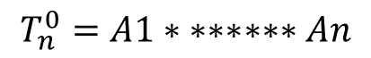
Après la détermination des paramètres on les place dans un tableau comme suit
Link | ai | Alpha i | d i | Thêta i
1
…
Après on fait les matrices de passage Ai d’un repère R_{i} vers R_{i-1} :
Cos (thêta i) | -Cos (alpha i) Sin (thêta i) | Sin (alpha i) Cos (thêta i) | ai Cos (thêta i)
Sin (thêta i) | Cos (alpha i) Cos (theta i) | -Sin (alpha i) Cos (theta i) | ai Sin (thêta i)
0 | Sin (alpha i) | Cos (alpha i) | di
0 | 0 | 0 | 1
La matrice de transformation globale :
$$T_{n}^{0}=A1∗ ∗∗∗∗∗∗An$$

Slide 15
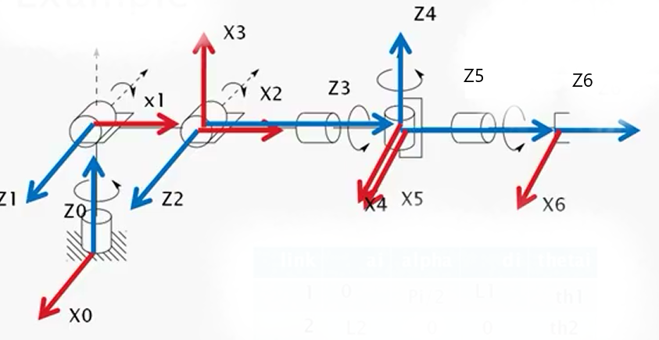
La mise en place du repère :
On utilise les 4 cas déjà cité, en commençant de la base vers la tête et en choisissant l’axe de rotation est le Z pour toutes les articulations on arrive au repérage suivant.
Le tableau des paramètres :
Link | ai | Alpha i | d i | Thêta i
1 | 0 | Pi/2 | L1 | Th1
2 | L2 | 0 | 0 | Th2
3 | 0 | Pi/2 | 0 | Th3
4 | 0 | Pi/2 | L3 | Th4
5 | 0 | -Pi/2 | 0 | Th5
6 | 0 | 0 | L6 | Th6

Slide 16
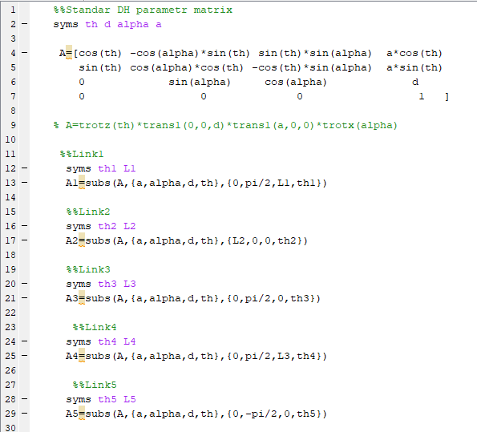
Simulation:

Slide 17
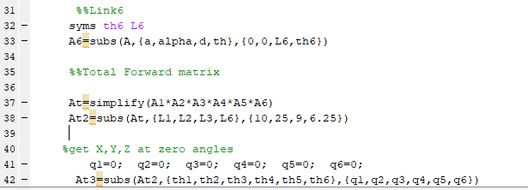
Les coordonnés de la positon de la tête par rapport a la base sont:
X= 9*cos(th1)*cos(th2) - 6*sin(th5)*(sin(th1)*sin(th4) - cos(th4)*(cos(th1)*sin(th2)*sin(th3) - cos(th1)*cos(th2)*cos(th3))) + 6*cos(th5)*(cos(th1)*cos(th2)*sin(th3) + cos(th1)*cos(th3)*sin(th2)) + 9*cos(th1)*cos(th2)*sin(th3) + 9*cos(th1)*cos(th3)*sin(th2).
Y= 9*sin(th2 + th3)*sin(th1) + 9*cos(th2)*sin(th1) + 6*cos(th1)*sin(th4)*sin(th5) + 6*sin(th2 + th3)*cos(th5)*sin(th1) - 6*cos(th2)*cos(th3)*cos(th4)*sin(th1)*sin(th5) + 6*cos(th4)*sin(th1)*sin(th2)*sin(th3)*sin(th5).
Z= 9*sin(th2) - 9*cos(th2 + th3) + 3*sin(th4 - th5)*sin(th2 + th3) - 3*sin(th2 + th3)*sin(th4 + th5) - 6*cos(th2 + th3)*cos(th5) + 10.

Slide 18
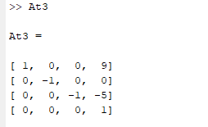
Le matrice de passage globale pour des angles q1=0 ; q2=0 ; q3=0 ; q4=0 ; q5=0 ; q6=0 ; est :

Slide 19
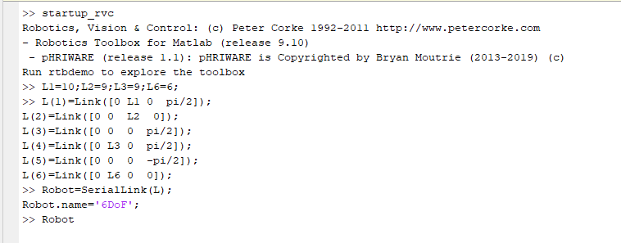
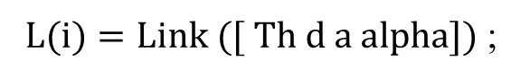
Matlab (Peter Corne robotics Toolbox):
Pour utiliser le package de Peter corne dans Matlab il faut le télécharger et l’importer dans ce package il y a une classe s’appeler Link très utiliser dans la robotique pour faire les simulations en se basant sur le tableau du DH paramètres en créant des liens (Links) par la commande :
$L(i)=Link ([ Th d a alpha])$ ;
Pour faire un assemblage des liens (Links) on utilise la commande suivante :
Robot=SerialLink(L) ;

Slide 20
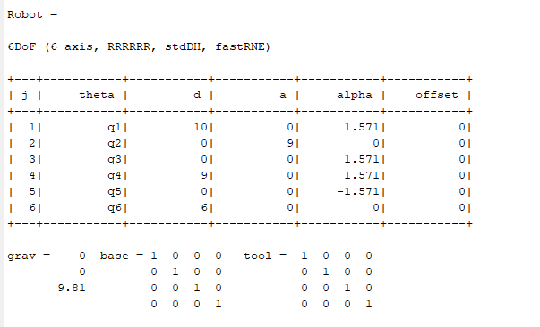
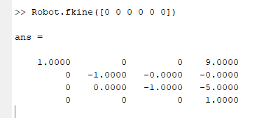
Pour afficher le tableau des paramètres on tape Robot dans la fenêtre de commande puis on click entrer.
Le matrice de transformation globale pour q1=0 ; q2=0 ; q3=0 ; q4=0 ; q5=0 ; q6=0 ; est :

Slide 21
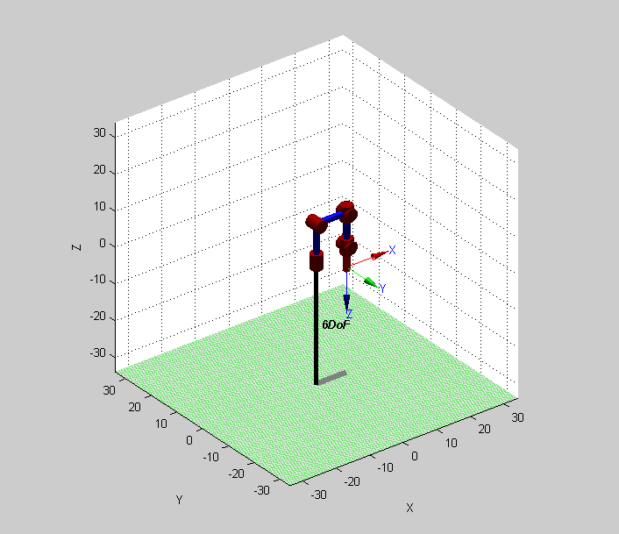
On peut faire un plot de notre robot en utilisant la commande :
Robot.plot([q1 q2 q3 q4 q5 q6 ])

Slide 22
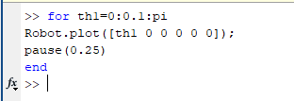
On peut faire une animation en utilisant des boucles for

Slide 23
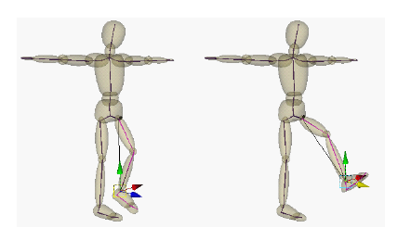
Modélisation cinématique inverse:
La cinématique inverse s’occupe de générer la configuration des joints parents requise pour obtenir le positionnement désiré.

Slide 24
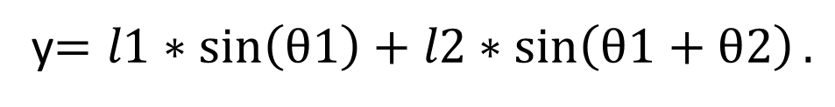
Exemple: Robot plan
Y
l2
θ2
l1
θ1
X
$$x=l1∗\cos\left(θ1\right)+l2∗\cos\left(θ1+θ2\right).$$
y$=l1∗\sin\left(θ1\right)+l2∗\sin\left(θ1+θ2\right).$

Slide 25
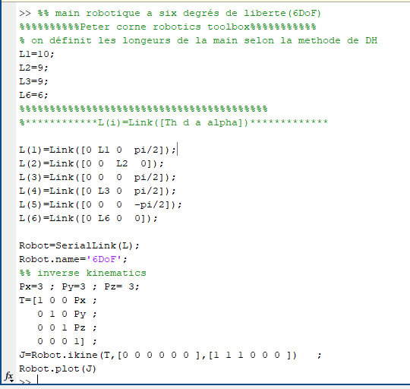
Simulation:
Matlab (Peter Corne robotics Toolbox):

Slide 26
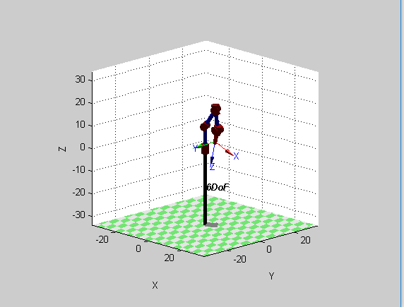
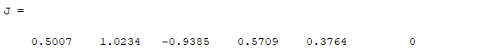
Pour savoir les angles des articulations on fait la commande :

Slide 27
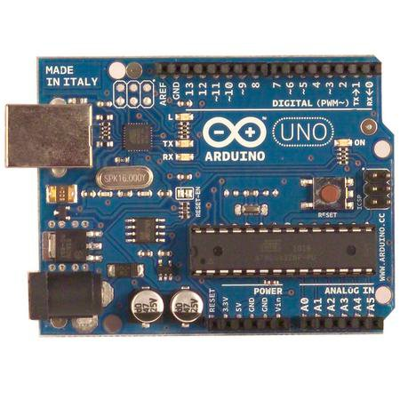
Commande et composantes électroniques
Carte électronique:
Le microcontrôleur peut être programmé pour analyser et produire des signaux électriques, de manière à effectuer des tâches très diverses comme la domotique (le contrôle des appareils domestiques — éclairage, chauffage…), le pilotage d'un robot, de l'informatique embarquée, etc.

Slide 28
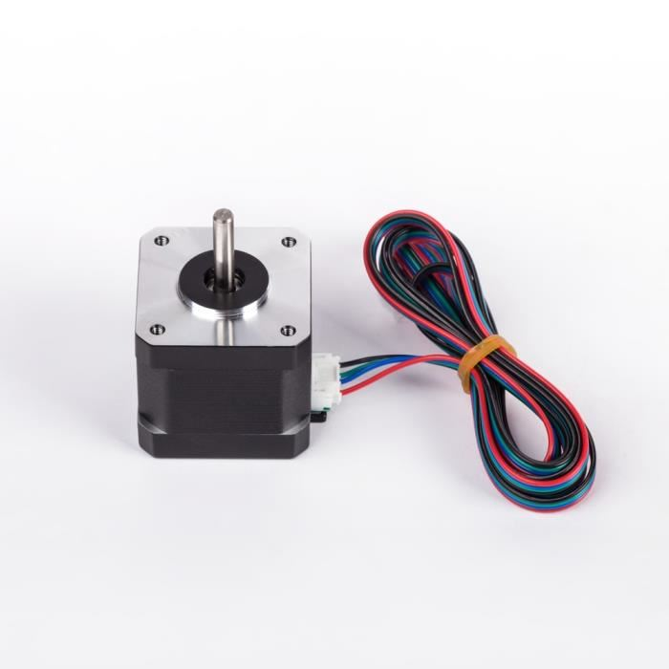
Les moteurs et les drivers
Moteur pas à pas (Néma 17):
arbre de 5mm de diamètre)
nécessitant un contrôle du positionnement et de la vitesse
Courant : 1,7 A
Couple de maintien : 49N.cm
Pas angulaire :1,8 degré
Dimensions : 42,3*42,3*48
Poids : 350g

Slide 29
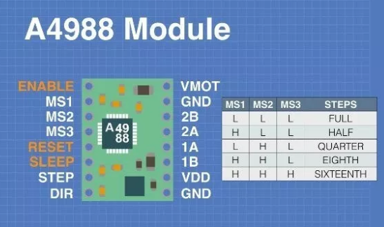
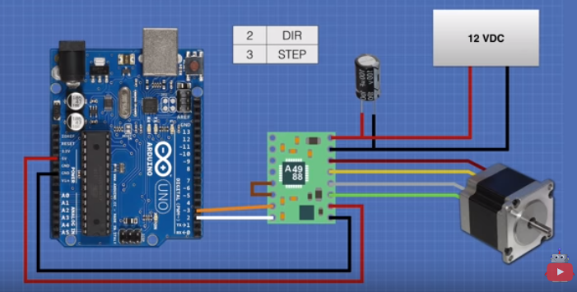
Les moteurs et les drivers
A4988:
Tension min de fonctionnement : 8 V
Tension max de fonctionnement : 35 V
Courant par phase (en continu) : 1,2 A
Courant maximum par phase : 2.3 A
Logique de contrôle
- Tension minimale: 3 V
- Tension Maximale : 5.5

Slide 30
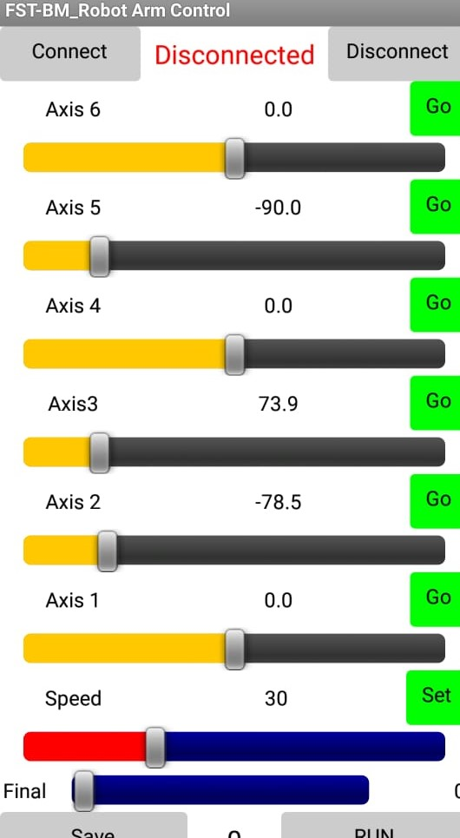
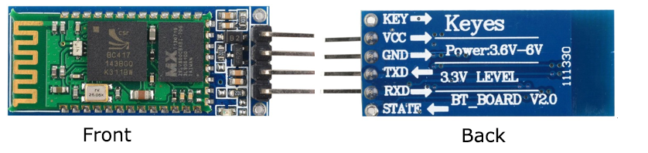
La commande:
Pour la commande on a utiliser deux types:
trajectoire.
play-back commande.
Le module HC-05
Application Bluetooth
Notes:
Pour la commande du bras on peut utiliser la commande par trajectoire a faire (c’est un trajectoire prédéfinit dans le code) comme par un apprentissage par Bluetooth ,
Pour la création de l’application Bluetooth on a utilise la plateforme d’un site s’applais appinventor 2 ,c’est une plateforme facile a utiliser pour crée des applications Android grâce à ses commandes graphique,

Slide 31
L’organigramme:
début
Initialisation
Déclaration des sous fonctions
Run
Save
Valeur arrivée du HC-05
Angles
Refaire les positions enregistrer
Enregistrer les positions
Variations des angles

Slide 32
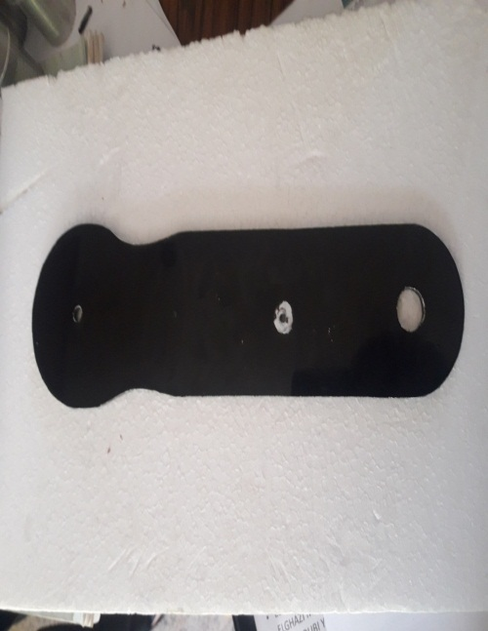
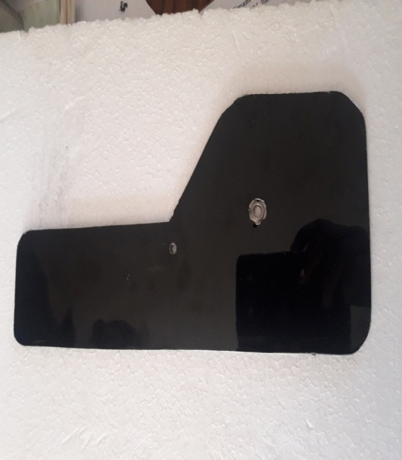
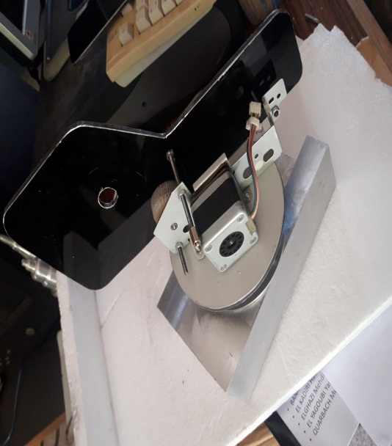
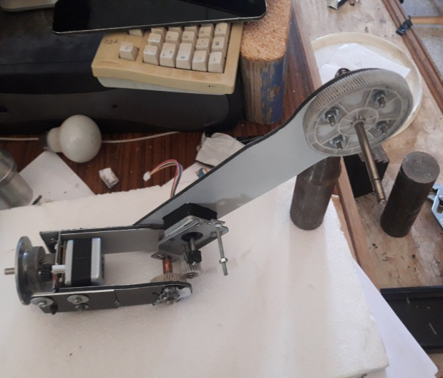
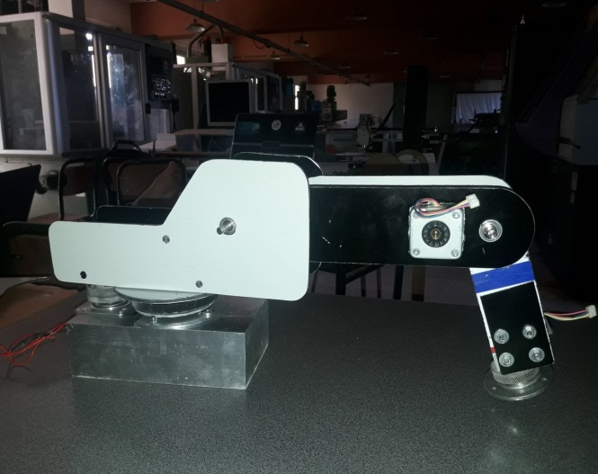
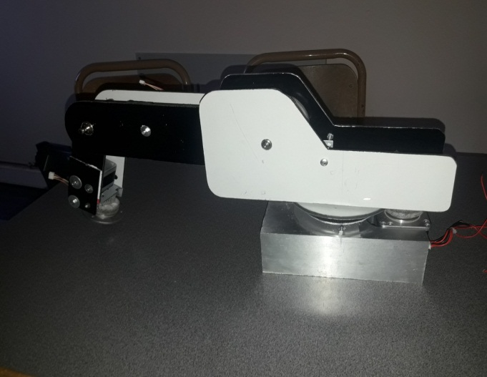
Réalisation

Slide 33
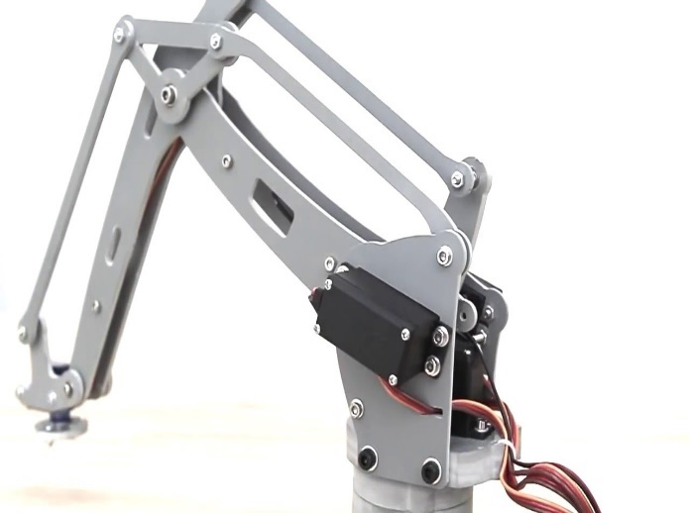
Robot Uarm :
Uarm est un bras manipulateur à 4 degrés de libertés basé sur les servomoteurs et un microcontrôleur Arduino Méga il accepte des applications comme la réalisation des dessins et le déplacement des objets …

Slide 34
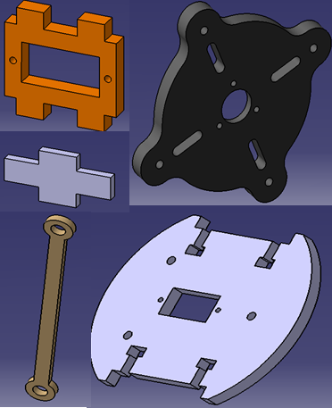
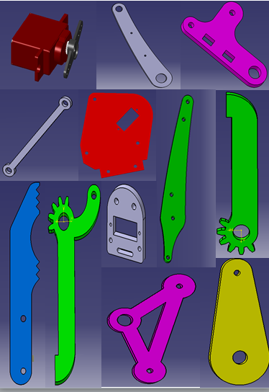
Conception des pièces

Slide 35

Dessin d’ensemble :

Slide 36

Le découpage des pièces :
Pour le découpage des pièces on a utilisé la machine à commande numérique Fanuc . On commence par les draftings des pièces, afin de générer le G-code qui est le langage connu par la machine.

Slide 37

Pour générer le G-code on a utilisé le logiciel Aspert , on définit les dimensions des plaques à usiner puis on choisit les opérations à faire (perçage, contournage ...) ensuite les outils utilisés.

Slide 38




Puis on enregistre le code à importer dans la machine.

Slide 39


Commande de Uarm:

Slide 40
L’organigramme:
début
initialisation
Lecture des valeurs des potentiomètres
Faire varier les angles des articulations
Non
Button
Button1
Button2
Enregistrer
Refaire les mouvements enregistrer

Slide 41


Slide 42
Conclusion

Slide 43
Merci pour votre attention

